Slide 1
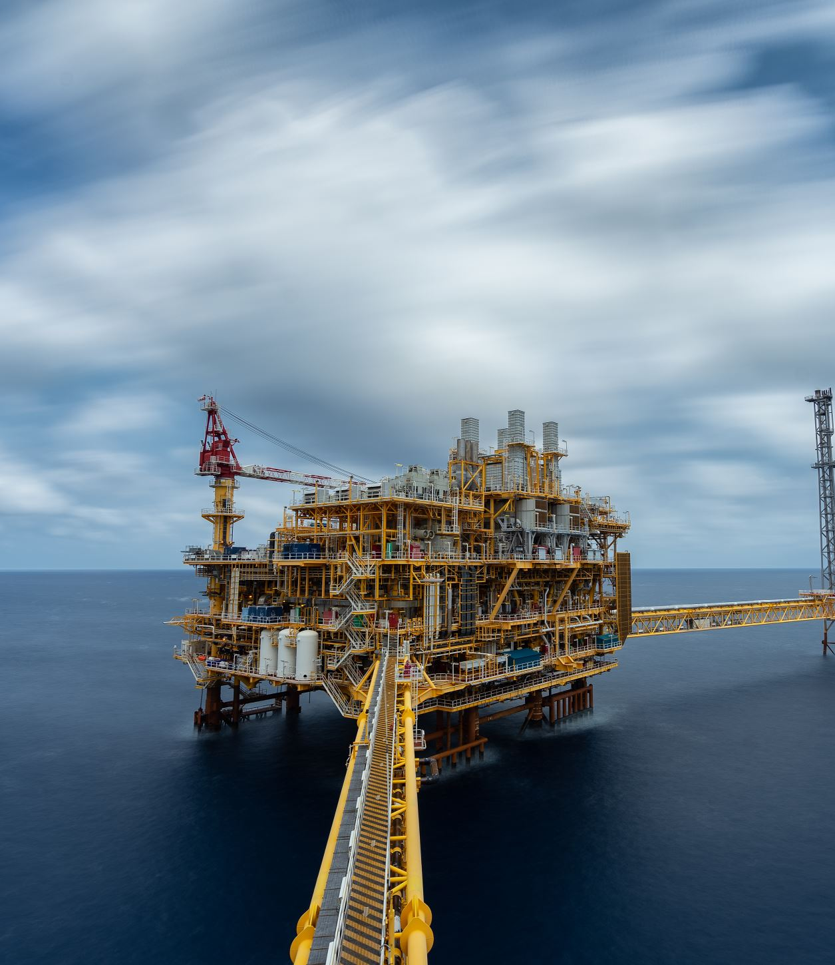
Gas
Renovering start 2019
Åbnet igen i 2024
Kan levere 2,8 millarder m3 gas

Slide 2
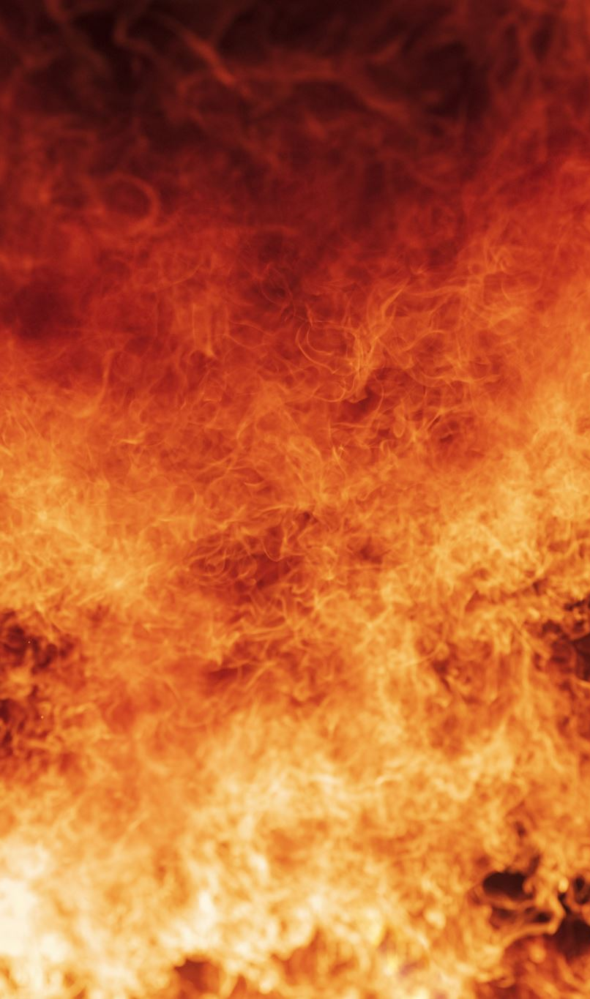
Lovgivning
Gasapparatforordningen.
EU alle EU lande
Dækker over apparater der brænder gasformigt brændstof
Gassikkerhedsloven 31-01-2018, national lov.
5 Bekendtgørelser. Erhversministeriet. Funktions baseret
Vejledninger. Sikkerhed styrelsen, hvordan opgaven skal udføres.
Ansvar
www.sik.dk

Slide 3
Installationsklasser
3-9 skal anmeldelse
www.virk.dk
Væsentlig ændringer
Udvides, nedtages, flyttes.
Skal leve op til gældende lov
Anmeldelse før. Aut virksomhed
Idriftsætter. Sikre anmeldelse
A-certifikat, aut. virksomhed

Slide 4
Gas familier
Bygas
Den 1. gasfamilie udgøres af bygassen. Der er bygasforsyning i København, Frederiksberg og Aalborg. De tre forsyninger var oprindeligt baseret på kulgasværker, men er senere overgået til naturgas/luft-blandinger. I København og Frederiksberg produceres gassen på HOFOR’s gasværker, hvor der nu også tilsættes biogas til bygasnettet. Biogas kan tilsættes bygasnettet uden opgradering, da biogassens egenskaber ligger meget tæt på bygassens. Bygas bruges i vaskerier og til madlavning i boliger, restauranter m.v.
Naturgas og bionaturgas
Den 2. gasfamilie er naturgas, som primært består metan. Der findes flere typer naturgas, men i Danmark anvendes naturgas type H, som bl.a. kommer fra den danske og den norske del af Nordsøen samt importeres fra Tyskland.
Flaskegas
Den 3. gasfamilie er flaskegas, som består af propan, butan og blandinger heraf. Flaskegas kendes fx fra privat brug til gaskomfur, gasgrill, havebrændere og camping, men anvendes også meget i restaurantionsbranchen samt industrielt til fx opvarmning, tørring og motorbrændstof. Når der anvendes større mængder flaskegas, leveres flaskegassen ofte i en tank. Flaskegas leveres i væskeform i gasflaske eller -tank.
Fælles for alle gastyperne er, at de tilsættes et lugtstof (odorant), så man kan lugte gas fra selv meget små utætheder i gasinstallationen.

Slide 5


Wobbeindeks
Gassens træghed
Høj og lav massefylde
Bruges til at indstille forbrændningen af gas i for eksempel gaskomfurer. For at opnå en optimal og fuldstændig forbrænding

Slide 6
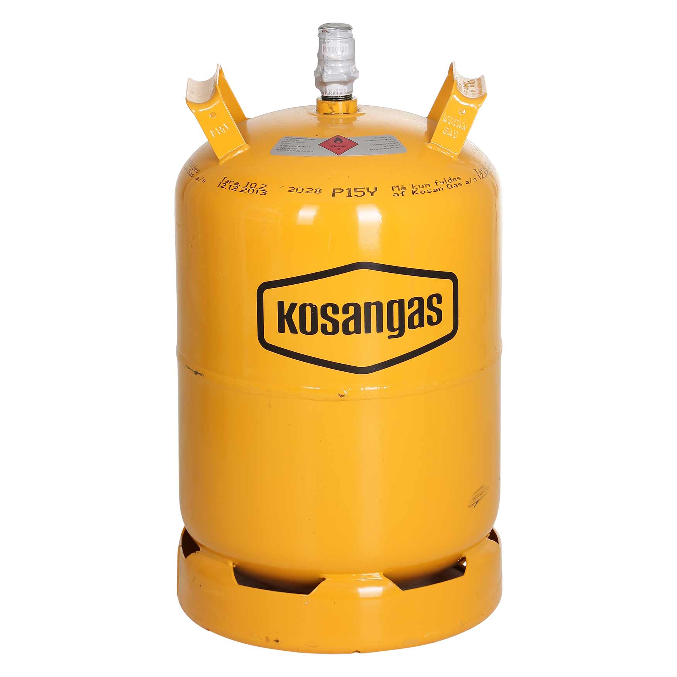
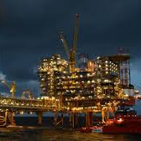
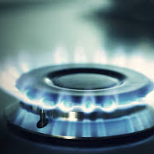
Gas typer
Fossilt brændstof
Dansk naturgasnet 1-10-1984
Består hovedsageligt af Metan
Propan og Butan

Slide 7
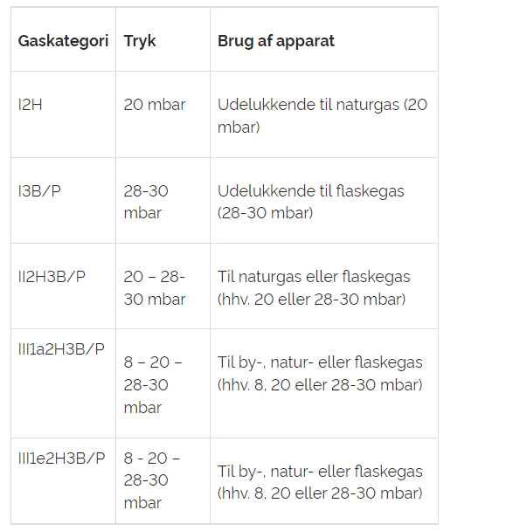
Gaskategorier

Slide 8

Gas skabet
Ventileret
Adgang fra udvedkommende
Nødvendige komponenter
Sav afspærringsventil
Aktiveringstryk
Sal afblæsningsventil
Maksimaltryk
Gennemføring af rør

Slide 9
Gas måler
Gasmåleren må ikke være placeret i rum, hvor der findes oplag af brandfarlige væsker og letantændelige stoffer, i trapperum, tilhørende forrum eller i flugtveje i bygninger med to beboelseslejligheder eller derover.
For etageejendomme med mere end én trappeopgang kan gasmåleren dog placeres på bagtrappen.
Gasmåleren må kun være placeret i beboelsesrum, toilet- og baderum og garager, hvis placeringen sker efter aftale med gasdistributionsselskabet.

Slide 10
Gas måler
Gasmåleren skal være placeret på en sådan måde, at den er beskyttet imod beskadigelse og let kan aflæses og udskiftes.
Gasmåleren skal opsættes spændingsfrit og i lod, og måleren skal være forsvarligt understøttet eller ophængt.
Gasmåleren kan placeres i et skab, hvis placeringen sker efter aftale med gasdistributionsselskabet. Måleren kan placeres i forbindelse med regulator og afspærringsindretning.

Slide 11
Gasmåler
Foran hver gasmåler skal der anbringes en målerhane, der er lettilgængelig.
Hvor gasmåleren befinder sig i samme rum som hovedhanen, eller hvor gasmåleren befinder sig i samme rum som indføringen af stikledning.

Slide 12
Gasmåler
Hvis gasmåleren i et etagebyggeri anbringes uden for den enkelte lejlighed, skal der anbringes en stophane straks efter indføring i lejligheden.

Slide 13
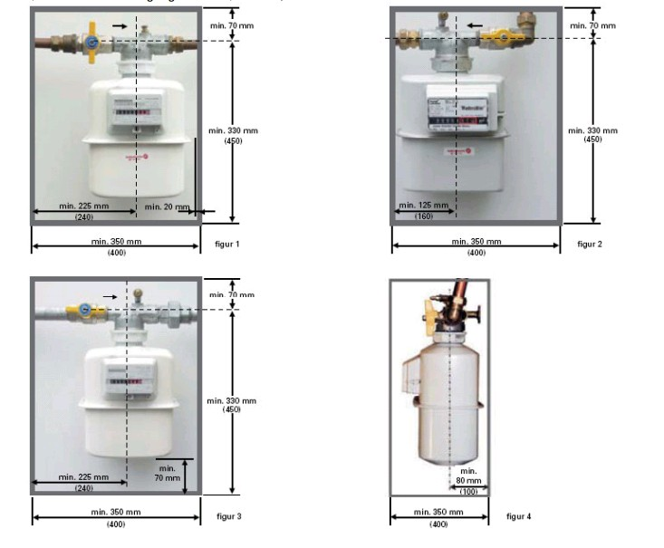

Slide 14
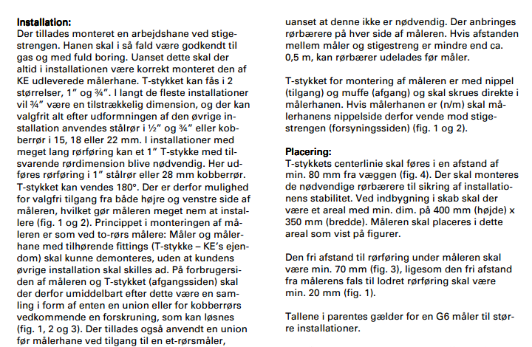

Slide 15
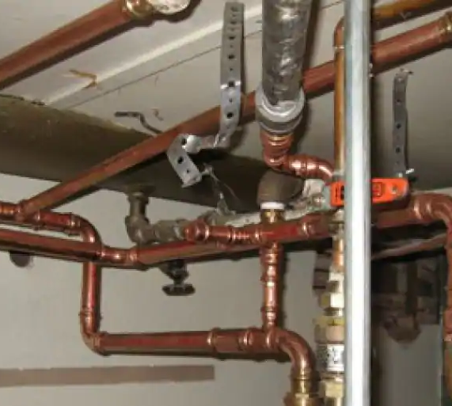
Rør/samlinger
Sort
Galv
Kobber 45 % sølv
PE-rør
Fleksible tilslutninger
Egnet og beregnet
2 mbar
120 m bar
Bærende del, svække røret, lige stræk, samlinger
Tæt og sikker
Rørbærer afstand 60 x udvendig diameter
Kobber rør op til 28 mm
Gevind samling op til 50 mm

Slide 16
Gasrør
Gasrør skal være egnede til formålet og kunne modstå de mekaniske og kemiske påvirkninger, de udsættes for ved normal anvendelse.
• Diffusionstætheden for gasrøret skal være svarende til den gas, der fremføres. +
• Gasrør skal overholde Gasmaterielbekendtgørelsen /10/ og dermed også Byggevareforordningen /1/. Grænsen mellem stikledningen og installationen er første samling efter hovedhanen.

Slide 17
Rørsamlinger
Gasrør skal altid udføres med så få samlinger som muligt, og samlingerne må ikke forringe gasrørets styrke eller påvirke materialets egenskaber.
• Den valgte samling skal være egnet til gassens kemiske sammensætning, tryk og andre relevante forhold.
• Der kan anvendes pressamlinger på gasrør op til 108 mm, hvis gastrykket er mindre end 100 mbar
• Kobberrør op til 54 mm kan samles med pressamlinger ved tryk op til 4 bar.
• Hvis der anvendes gasrør med en diameter større end 54 mm, skal samlinger være fuldsvejste, hvis trykket overstiger 100 mbar.
• Hvis gastrykket overstiger 4 bar, skal der anvendes stålrør, og samlingerne skal være fuldsvejste.

Slide 18
Fleksible tilslutninger
Hvis der er nødvendigt, for eksempel hvor der er vibrationer eller behov for rengøring, kan der anvendes fleksibel tilslutning.
• Fleksible tilslutninger skal være så korte som muligt og monteres, så de beskyttes mod både mekanisk og termisk belastning.
• Den fleksible tilslutning skal være i overensstemmelse med apparatfabrikantens anvisninger, og være egnet og beregnet til både gassen og trykket.
• Det skal være muligt at efterse tilslutningen i hele sin længde, og udskifte tilslutningen. Ved tilslutning af storkøkkenapparater skal fleksible tilslutninger desuden være mekanisk sikret, så den fleksible tilslutning ikke tilføres skade, hvis apparatet flyttes.
• Lynkoblinger skal være forsynet med automatisk lukkemekanisme, og installationen skal være forsynet med afspærringsventil før lynkoblingen.

Slide 19
Dimensionering og tryktab
Gasrør skal dimensioneres efter installationens samlede maksimale forbrug. Hvis det kan forventes, at samtlige apparater ikke anvendes samtidig, kan man tage hensyn til dette ved dimensioneringen.
• Gashastigheden må ikke være over 15 m/sek.
• Installationstrykket i en gasinstallation må ikke være højere end nødvendigt for installationens anvendelse.
• I boliger, daginstitutioner, skoler plejehjem og hospitaler og lignende må installationstrykket ikke overstige 100 mbar.
• For gasinstallationer til industrielle formål, opvarmning i landbrug eller industri må installationstrykket ikke overstige 4 bar.
• Hvis installationens funktion gør det nødvendigt, må gasmotor- og gasturbineinstallationer have et tryk højere gastryk end 4 bar.
• I gasinstallationer med et installationstryk op til 100 mbar må der maksimalt være et tryktab på 2 mbar.
• Hvis gasapparatet er forsynet med regulator, enten indbygget eller lige før apparatet, kan der accepteres større tryktab, hvis trykket ikke kommer under apparatets driftstryk.
• For midlertidige installationer kan tryktabet være 5 mbar, hvis apparaterne i installationen er beregnet til trykket.
• Hvis der kan være tryk højere end installationens maksimalt tilladelige tryk, skal installationen sikres med en aflastning. Aflastningen skal have afblæsning til det fri.

Slide 20
Fremføring af gasrør
Gasrør skal fremføres i overensstemmelse med bestemmelserne i Gasinstallationsbekendtgørelsen /11/.
• Åbninger skal være afproppet, en afspærringsventil betragtes ikke som afpropning. Gasrør skal være beskyttet mod korrosion og utilsigtet ophobning af kondensat.
• Hvis det er nødvendigt at fremføre noget af installationen i jord, skal den del udføres efter bestemmelserne om stikledninger som beskrevet i Gasanlægsbekendtgørelsen /4/.
• Gasrør, som ikke anvendes i beboelse, og hvor installationsklassen er 5, 7 eller 9, skal mærkes tydeligt enten med lysegrøn dækmaling eller med gasmærkater. Mærkningen skal være synlig i hele installationens levetid.
• Føringsvejen skal være så kort som muligt med vandrette og lodrette rørføringer og så få samlinger som muligt. Gasrør må ikke være en del af den bærende konstruktion og skal være sikret mod utilsigtet indtrængning af luft.
• Hvis gasrøret ikke er tilgængeligt for inspektion, skal der anvendes hele rørlængder uden samlinger. Hvis dette ikke er muligt, skal samlinger udføres ved sammensmeltning.
• Der skal være en hovedhane, som er let tilgængelig for brugeren. Hovedhanen skal være placeret så tæt på gasindføringen i bygningen som muligt.
• Foran alle apparater i installationen skal der være en let tilgængelig apparathane. Apparathane kan udelades, hvis hovedhanen kan nås fra apparatet.

Slide 21
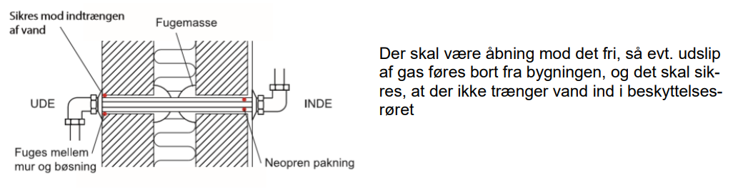
Indføring i bygning

Slide 22
Krav før ibrugtagning og service
• Hele gasinstallationen er tæt, gasapparater er indreguleret korrekt, og ventilations- og aftrækssystem fungerer korrekt.
• Fejl, som kan have sikkerhedsmæssige konsekvenser, skal udbedres, før gasinstallationen tages i drift.
• Ved mindre fejl, som ikke udgør en sikkerhedsrisiko, skal ejer eller bruger gøres opmærksom på fejlen.
• Før en gasinstallation sættes i drift, skal der udføres tæthedsprøvning af installationen.
• Resultatet af tæthedsprøvningen skal indføres i den attest eller rapport, som skal udleveres til installationens ejer.

Slide 23
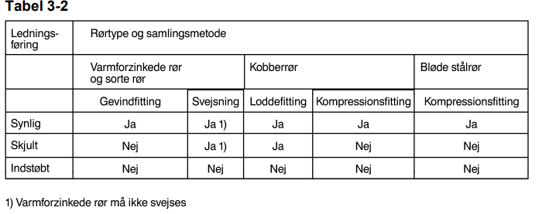
Samlings typer

Slide 24
Kedel opstart
Gennemgang
Tæthedsprøve 120 mbar sniffer eller sæbevand
Sikkerhedskomponenter og styring
Indregulering, funktionsafprøvning
Forbrændings kontrol
Måler
Kundevejledning
Opstart rapport

Slide 25
Indregulering
O2 metoden måler røggassen
Volumentrisk indregulering aflæser indfyret gasmængde

Slide 26
O2 metoden
Godkendt røggasanalysator der kan måle Ilt(O2) og Kulilte(CO)
Sørg for ventilation i rummet og der ikke er andre ting der kan påvirke indreguleringen.

Slide 27
O2 metoden
Tænd for gasapparatet og lad det køre, indtil det når en stabil driftstemperatur.
Det er vigtigt, at forbrændingskammeret og røggaskanalen er tilstrækkeligt opvarmet, da kolde overflader kan påvirke røggassens sammensætning og dermed O₂-målingerne.

Slide 28
O2 metoden
Indfør røggasanalysatoren i aftrækket (ofte lige efter forbrændingskammeret eller i aftrækssystemet).
Aflæs iltindholdet (O₂) i røggassen samt eventuelle andre relevante parametre som CO og CO₂.
Notér de aktuelle målinger som reference, før du begynder at justere.

Slide 29
O2 metoden
Reguler lufttilførslen: De fleste gasapparater har en justeringsventil eller luftspjæld til at regulere lufttilførslen.
  Hvis O₂-niveauet er for højt, betyder det, at der er for meget luft i forhold til gas (for mager blanding). Dette kan give dårlig forbrændingseffektivitet og højere varmetab.
  Hvis O₂-niveauet er for lavt, er der for lidt luft (for fed blanding), hvilket kan føre til dannelse af kulilte (CO) og sod, som er farligt og ineffektivt.
Mål og justér gradvist: Lav små justeringer af lufttilførslen, og mål O₂-niveauet efter hver justering for at se, hvordan det påvirker forbrændingen.

Slide 30
O2 metoden
For de fleste gasapparater sigter man efter en O₂-koncentration på omkring 3-5 % i røggassen. Dette er det optimale niveau, hvor forbrændingen typisk er mest effektiv.
Det kan variere lidt afhængigt af apparattype og specifikke krav fra producenten, så det er altid en god idé at tjekke installationsvejledningen eller apparatets tekniske manual.

Slide 31
O2 metoden
Når O₂-niveauet er indstillet, skal du også kontrollere, at kulilte (CO)-niveauet i røggassen er lavt. Et højt CO-niveau kan indikere ufuldstændig forbrænding, hvilket betyder, at der kan være en fejl i justeringen.
Et lavt CO-niveau sammen med korrekt O₂-niveau betyder, at forbrændingen er indstillet optimalt.

Slide 32
Volumentrisk indregulering aflæser indfyret gasmængde
Kontroller udstyr: Sørg for, at gasfyret er i god stand, og at alle forbindelser er tætte.
Find producentens anvisninger: Konsulter gasfyrets manual for specifikke krav og indstillinger.
Sørg for korrekt måleudstyr: Du skal bruge en røggasmåler, en manometer til gastryk og eventuelt en CO₂- eller O₂-måler.

Slide 33
Måling af gastrykket
Indgangstryk: Kontrollér gastrykket før fyret (typisk 18-25 mbar for naturgas, afhængig af lokal forsyning).
Dyssetryk: Mål dyssetrykket, som reguleres på gasventilen. Det skal stemme overens med producentens specifikationer.

Slide 34
Justering af gas/luft-blandingen
Start fyret og lad det køre i drift.
Tilslut en røggasmåler til fyrets aftræk.
Mål følgende:
  CO₂-niveau (eller O₂-niveau): Det anbefalede CO₂-niveau er ofte omkring 9-10 % for naturgas.
  CO (kulilte): CO-niveauet skal være lavt (under 100 ppm). Højere niveauer indikerer dårlig forbrænding.
  Røggastemperatur: Sikrer, at aftrækket ikke er for varmt eller koldt.

Slide 35
Indstilling
Luftmængde: Justér luftspjældet for at sikre en korrekt blanding af luft og gas.
Gasventil: Finjustér gasventilen for at tilpasse mængden af gas til den korrekte blanding.
Balancering: Efter justering af gas og luft skal CO₂ og CO måles igen for at bekræfte optimale værdier.

Slide 36
Kontrol
Tæthedstest: Kontrollér, at der ikke er gaslækager.
Fuld belastning og lav belastning: Test fyret både ved fuld kapacitet og minimum kapacitet for at sikre, at det fungerer korrekt under alle forhold.
Afprøvning af sikkerhedsfunktioner: Kontrollér, at termostater, sikkerhedsventiler og andre beskyttelsessystemer fungerer.

Slide 37
Aftræk
Altid fabrikantens anvisninger
Trækfaste samlinger
Ikke blande
Skal passe
Krav til afstande

Slide 38
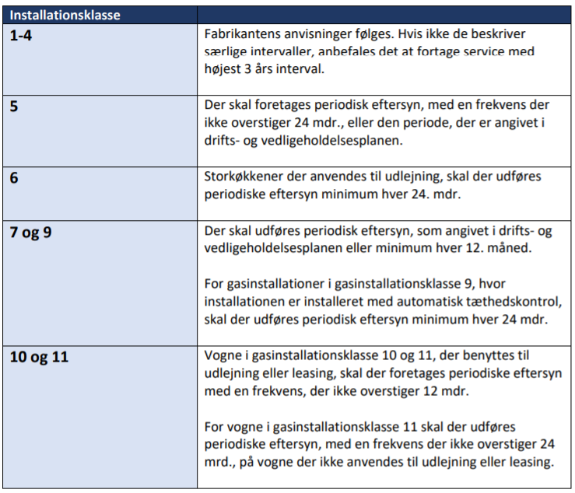
Sikkerhed/eftersyn
Gennemgang
Tæthedsprøve 120 mbar sniffer eller sæbevand
Sikkerhedskomponenter og styring
Indregulering, funktionsafprøvning
Forbrændings kontrol
Måler
Kundevejledning
Opstart rapport
Fabrikantens anvisninger 1 gang om året

Slide 39
Paragraffer/love og regler
Gaslov 21-4-2018 gassikkerhedsloven
Gasapparatdirektivet 21-4-2018 gasappartforordningen
Lov om gasinstallationer og gas materiel
Gassikkerhedsloven
Bekendtgørelser om sikkerhed for gasinstallationer 247
Bekendtgørelser om sikkerhed for gasmateriel 239
Bekendtgørelser om sikkerhed for gasanlæg 253
Bekendtgørelser om gaskvalitet 230
Bekendtgørelser om gasdistributionsselskaber 240
CE mærket alle apparter

Slide 40
Gaskomfuret:
Gaskomfuret er almindeligt anvendt til madlavning.
Under forudsætning af godkendelse, kan alle traditionelle gastyper anvendes.
Gaskomfuret findes i mangfoldige udgaver. Både med og uden gas ovn.
Det er udført således, at den dannede varme, ikke belaster omgivelserne, og at røggasser frit kan bortledes.

Slide 41
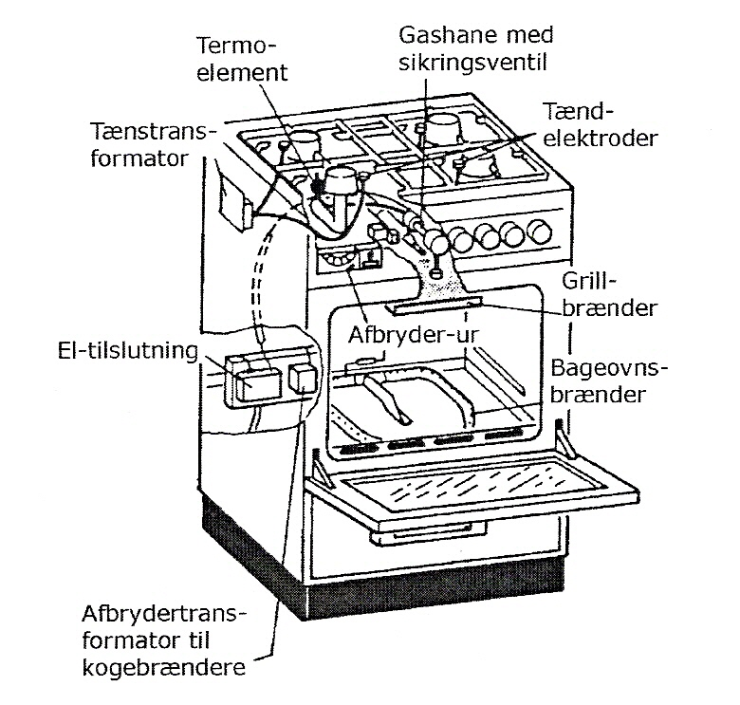
Gaskomfuret

Slide 42
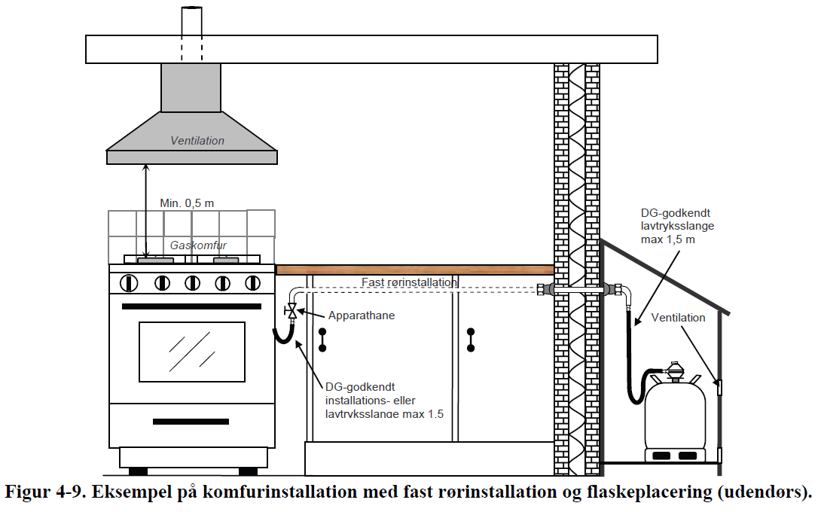
Placering af flasker

Slide 43
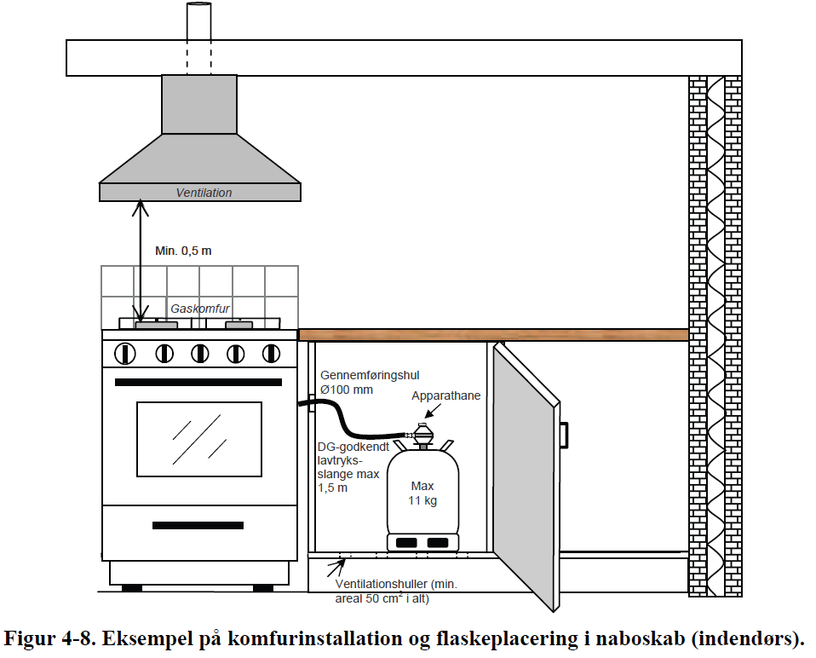
Placering af flasker

Slide 44
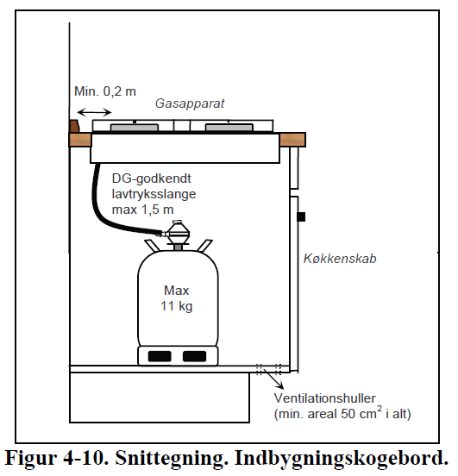
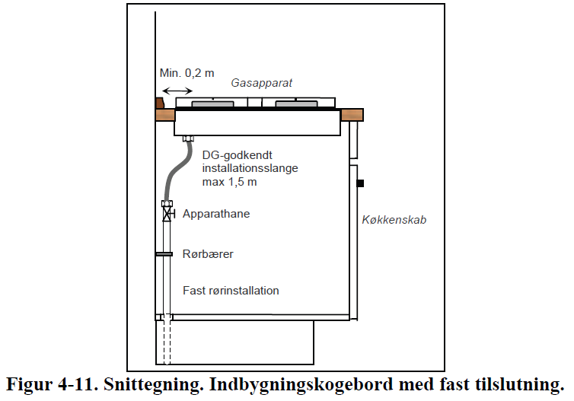

Slide 45
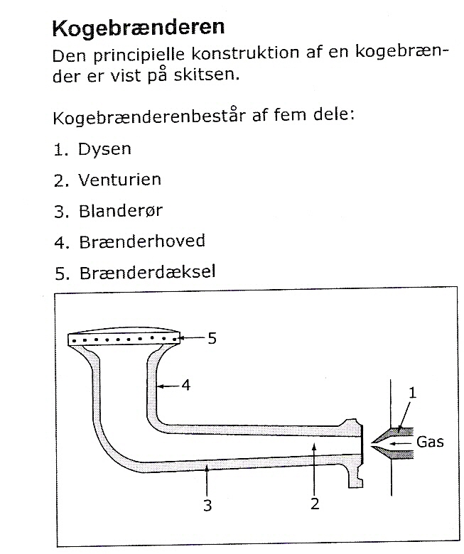

Slide 46
Nye komfurer:
På nye komfurer skal kogebrænderen være forsynet med flammeovervågning, den lukker for gassen hvis flamme går ud.
De kan endvidere være udstyret med gnisttænding og med piezotænding.
Dysen der er af messing, skal have korrekt størrelse til den brænder, som den er monteret i.
Ved omstilling til anden gastype, må kun originale dyser anvendes.
Dysens størrelse bestemmer gasmængden, og hermed den tilførte belastning.

Slide 47
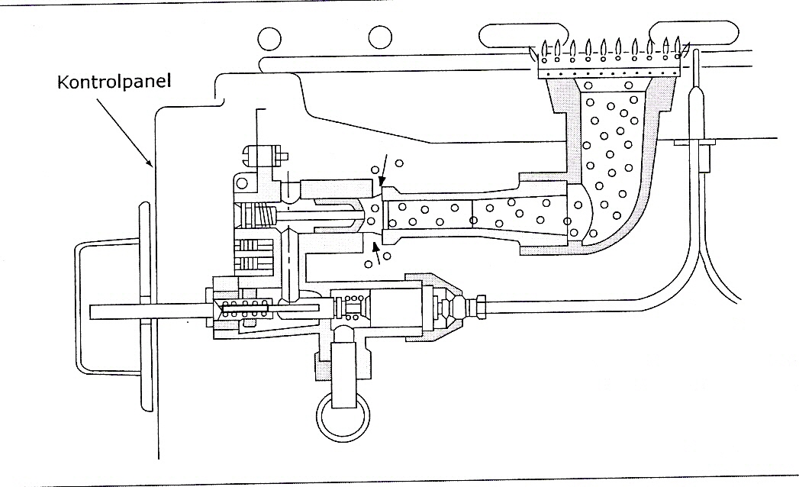
Venturien:
Venturien ( injektrøret) er formet som et konisk rør, har på nogle brændere, justeranordning til primærluften.
Brænderhovedet fordeler gasblandingen til brænderhullerne.
Brænderdækslet, ligger løst oven på brænderhovedet.

Slide 48
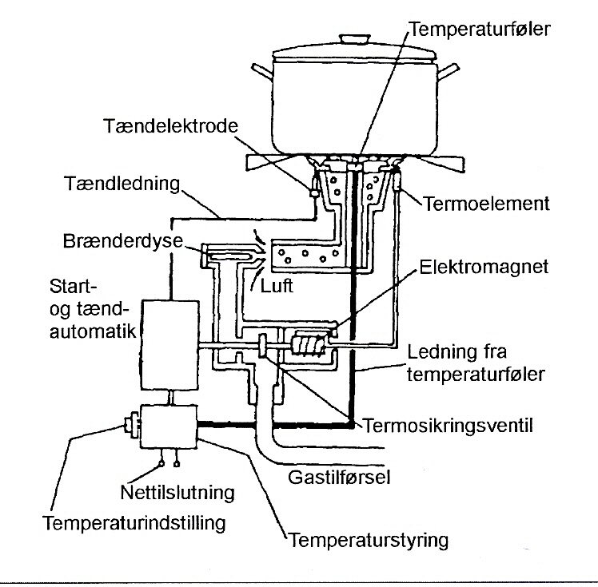
Kogebrænderen:

Slide 49
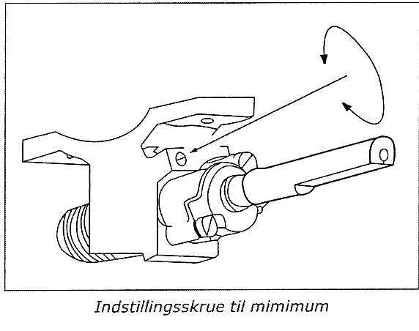
Justering:
På et komfur kan man regulere ned til en bestemt minimumsydelse, i forhold til brænderens nominelle ydelse ca. 20-25 %.
Indstilles på bypassventil

Slide 50
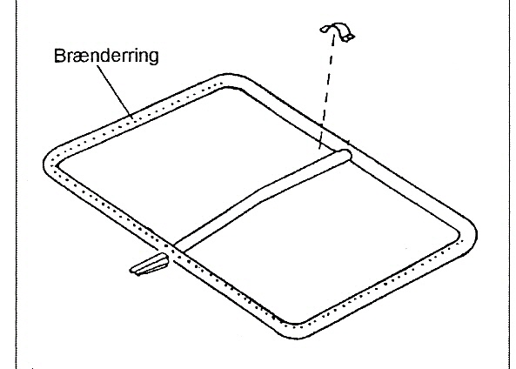
Ovnbrænder:
Ovnen bliver opvarmet af en brænder, der i sin opbygning er meget simpel.
Ovnbrænderen er konstrueret som en rørbrænder.
Ovnbrænderen er termostatstyret.

Slide 51
Installation af komfur:
Når der installeres komfur, er det vigtigt, at der er et godt luftskifte i rummet.
Forbrændingsprodukter skal bortledes.
Ved nybyggeri skal der monteres emhætte med udledning til det fri.
Afstandskrav til brændbart materiale skal overholdes.
I storkøkkener kræves mekanisk udsugning.

Slide 52
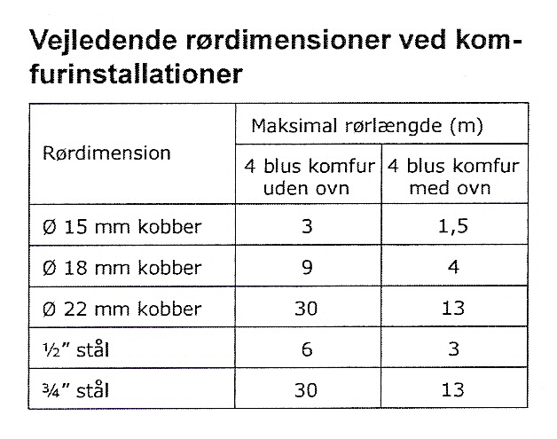
Vejledende rørdimensioner, ved komfurinstallationer

Slide 53
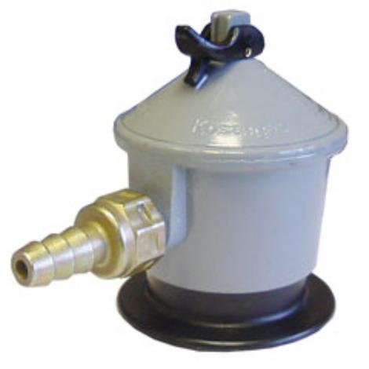
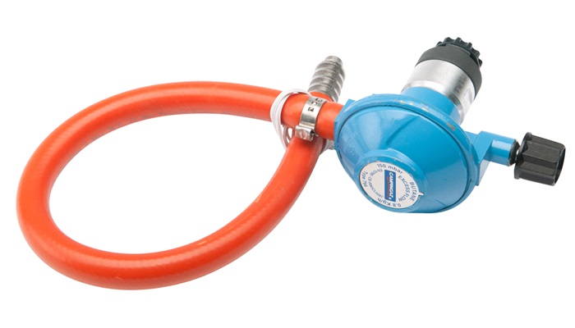
Regulator:
Før gaskomfuret anbringes der en gastryksregulator, der sikre konstant tryk, og samtidig regulerer gasmængden til brænderen.
Regulatoren er forsynet med åndehul til det fri. Dette hul må aldrig tilstoppes

Slide 54
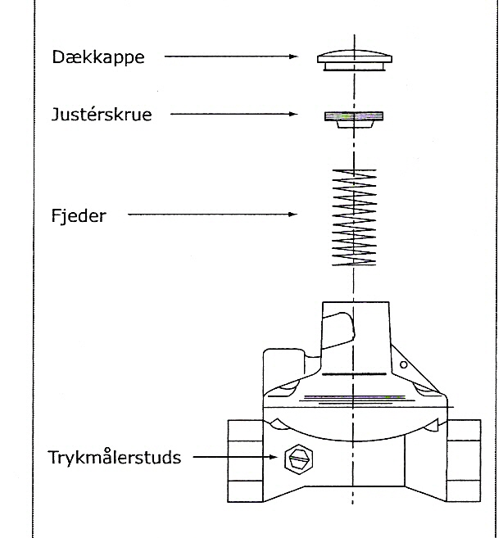
Regulator:

Slide 55
Gasdyser/sikring!

Slide 56
Kontrol af aftræksforhold:
Det er vigtigt med passende ventilation i det rum hvor gaskomfuret er opstillet.
Tilførsel af frisk luft, og passende aftræk for forbrændingsprodukterne.
I nybyggeri skal der altid installeres emhætte i forbindelse med gaskomfuret.
CO₂ % koncentrationen må ikke overstige 0,15 %

Slide 57
Sikkerheds og kontroludstyr:
Termoelektrisk føler;
Når to forskellige metaller, eller legeringer, forbindes elektrisk i to punkter med forskellige temperaturer, vil der opstå en spændingsforskel (elektromotorisk kraft).
Dette udnyttes ved at placere den ene ende i flammen, og den anden ende i det halvautomatiske. Den opståede spændingsforskel er i stand til at holde en lille magnetindsats, men er ikke i stand til at tiltrække et holdeelement.

Slide 58
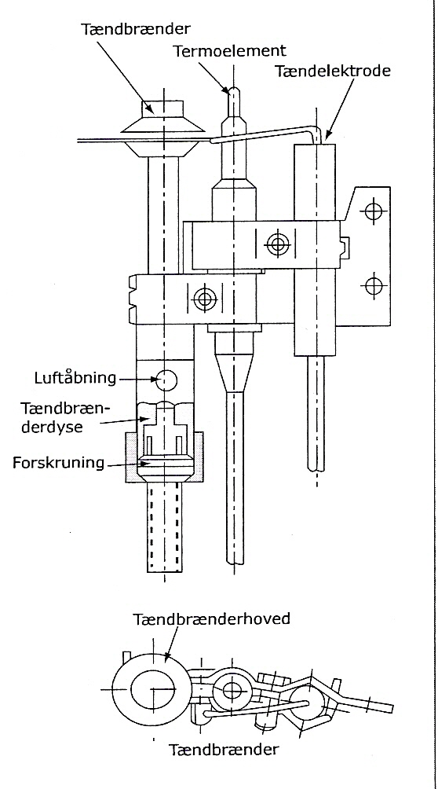
Flammeovervågning:
Flammeovervågning forhindrer, at der tilføres gas hvis vågeblusset (pilotflammen) ikke brænder.
Dette kaldes halvautomatiske systemer.
Der findes også helautomatiske systemer, der har elektrisk tænding og flammeovervågning.

Slide 59
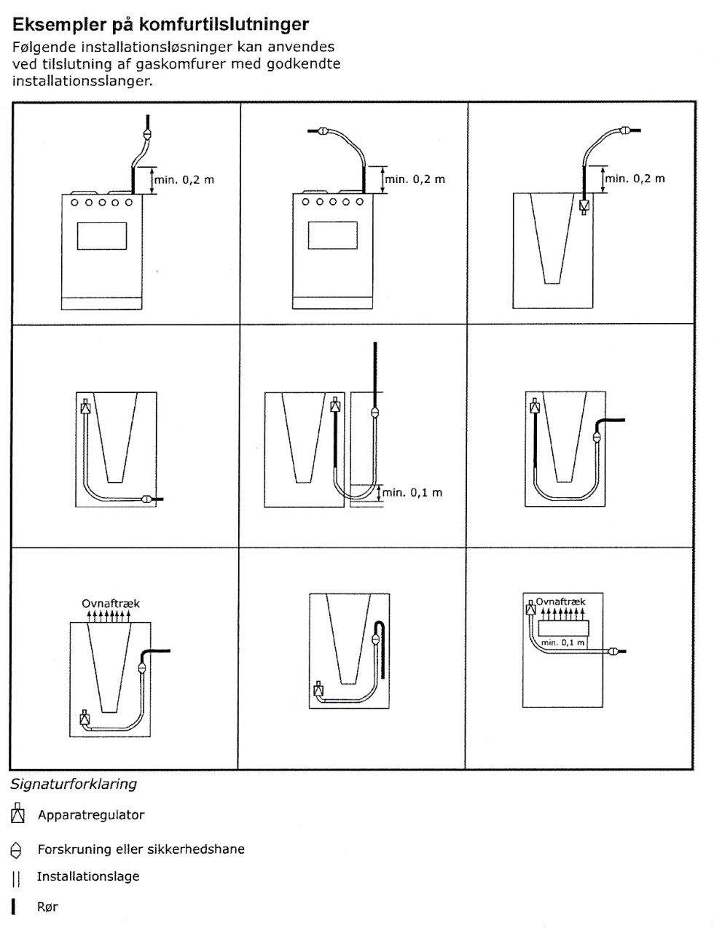
Komfurtilslutninger:

Slide 60
Tæthedsprøve!
Tæthedsprøve af gasinstallation
Husledninger frem til de gasforbrugende apparaters afspærringsindretning tæthedsprøves ved med luft at sætte prøvetryk på 150 mbar på installationen.

Slide 61
Trykprøvning!
I forbindelse med arbejde på eksisterende installationer kan gasleverandøren tillade, at tæthedsprøven udføres med et lavere prøvetryk, dog mindst 30 mbar for 1. gasfamilie, 50 mbar for 2. gasfamilie og 70 mbar for 3. gasfamilie.

Slide 62
Tæthedsprøvning!
Installationen anses for tæt, hvis trykket efter en stabiliseringsperiode på 5 min. ikke falder i de efterfølgende 5 min. Eventuelle utætheder på installationen opspores ved overpensling med sæbevand eller lignende, eller hvor der er gas i ledningssystemet med gassporeapparat, men aldrig med åben flamme.

Slide 63
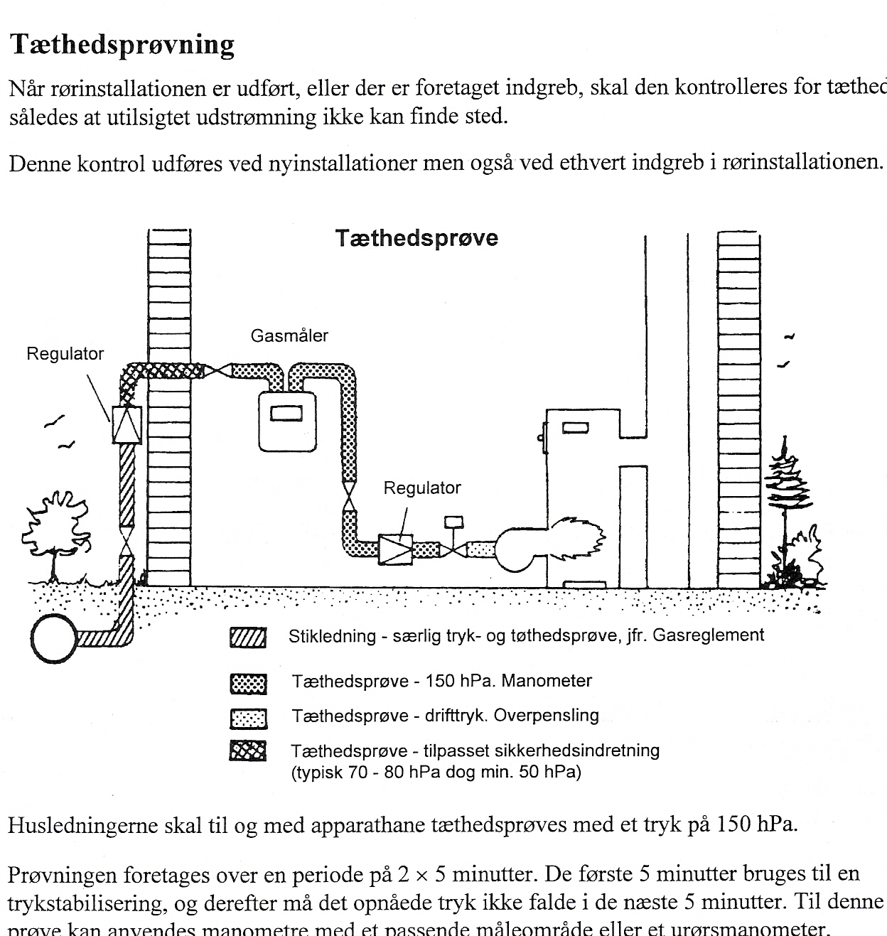

Slide 64
Frisklufttilførsel!
Generelt
a) Opstillingsrum for gasforbrugende apparater med åbent forbrændingskammer skal tilføres tilstrækkeligt frisk luft til sikring af den korrekte forbrænding af gassen. Hvor der kræves åbninger for friskluft i ydermure skal åbningerne forsynes med rist eller net og placeres mindst 0,3 m over terræn. Monteret regulatorskab skal mindst have en vandret afstand på 0,2 m og en lodret afstand på 1 m (fig. 32) til åbninger for frisklufttilførsel.

Slide 65
Frisklufttilførsel!
b) For gasforbrugende apparater med lukket forbrændingskammer gælder ingen krav til opstillingsrummet størrelse, frisklufttilførsel eller rumaftræk, jfr. dog afsnit 4.5.3. om rum under terræn.

Slide 66
Frisklufttilførsel!
4.4.2. Beregning af frisklufttilførselen
a) For rum, hvor de gasforbrugende apparater har en samlet tilslutningsværdi < 0,25 kW pr. m³ rum, stilles ingen krav til friskluft-tilførsel.
b) For rum, hvor de gasforbrugende apparater har en samlet tilslutningsværdi > 0,25 kW pr. m³ og derover kræves frisk-lufttilførsel på en eller flere af følgende måder; Åbning fra det fri, fremføring af luftkanal fra det fra, åbning fra naborum.
c) Størrelsen af friskluftåbningen afhænger af den samlede tilslutningsværdi i kW for alle de i pågældende rum installerede apparater med åbent forbrændingskammer.

Slide 67
Frisklufttilførsel!
d) For køkken og bryggers med et rumfang af mindst 15 m3 hørende til beboelser gælder, uanset bestemmelsen i b), at såfremt der kun installeres gaskomfur, løse gasapparater eller kogebord samt gaskøleskab og gaslygter, stilles ingen krav til frisklufttilførselen.
e) Gasleverandøren kan i konkrete tilfælde, eksempelvis ved gasinstallationeri børnehaver, skoler eller lignende, stille skærpede krav til frisklufttilførselen.
.

Slide 68
Frisklufttilførsel!
Frisklufttilførsel fra naborum
a) Friskluft til opstillingsrum for gasforbrugende apparater med åbent forbrændingskammer kan tilføres via naborum eller underliggende rum, herunder krybekældre (gælder ikke ved F-gas), hvis enten der etableres fri åbning til naborum med en størrelse som anført i tabel 4-3, og den samlede tilslutningsværdi er < 0,25 kW/m3 rum, når såvel opstillingsrummet som naborummet medregnes, eller naborummet forsynes med friskluftåbning, jfr. tabel 4-2, og der etableres en åbning til naborum med en fri arealstørrelse som anført i tabel 4-3.

Slide 69
Frisklufttilførsel!
b) Gasleverandøren kan dog i eksisterende etagebyggeri tillade mindre åbninger til naborum end anført under a), dog mindst 100 cm2, under forudsætning af at gasleverandøren vurderer naborummets frisklufttilførsel tilstrækkelig på basis af:

Slide 70
Tilslutningsværdier!

Slide 71
Kontrol af gaskomfur:
Efter indregulering af dysetryk foretages følgende:
Tænding
Flammekontrol
Stabil forbrænding
Forskel mellem stor og lille flamme
Forbrænding kontrolleres CO%- CO₂%

Slide 72
Kontrol af gaskomfurer
Efter indregulering af dysetrykket skal der foretages nogle specielle prøver for gaskomfurer. Det kontrolleres, om tændingen forløber
passende, det vil sige at brænderen har et stabilt flammebillede. Er der flammekontrol på apparatet, skal denne afprøves.

Slide 73
Kontrol af gaskomfurer
Der skiftes herefter hurtigt mellem stor og lille flamme. Forbrændingen skal også her være stabil, flammen må altså ikke gå ud eller
slå tilbage.
Forskellen mellem lille og stor flamme skal yderligere kontrolleres. Den lille flamme skal være ca. 20 % af den store flamme.

Slide 74
Kontrol af gaskomfurer
Forbrændingen kan eventuelt kontrolleres ved at sætte en gryde over det enkelte blus samt måle kulilteprocenten (CO) op langs med gryden. Det er tillige nødvendigt, at måle kuldioxidindholdet (CO2) for at kunne korrigere kulilteprocenten.

Slide 75
Kontrol af gaskomfurer
Den korrigerede kulilteprocent i røggassen må ikke overstige 0,05 %. Det skal bemærkes, at denne prøve kan være behæftet med en hel
del usikkerhed.
NB! I opstillingsrummet må kuliltekoncentrationen ikke overstige 35 ppm (0,0035 %).
Måling af kulilteprocent. Der måles både med og uden gryde.

Slide 76
Kontrol af aftræksforhold:
I nybyggeri skal der altid installeres emhætter i forbindelse med gaskomfurer. Er man i tvivl om ventilationsforholdene i rummet, tændes alle blussene og døren til rummet lukkes. Herefter måles kuldioxid koncentrationen i indåndingshøjden.

Slide 77
Kontrol af aftræksforhold:
Ifølge gasreglementet må kuldioxid (CO2) koncentrationen ikke overstige 0,15 % udregnet som time middelværdi. Hvis kuldioxid
procenten er højere, er aftræksforholdene uacceptable og der skal etableres et større luftskifte i køkkenet, enten ved tvungen udsugning (emhætte) eller ved større friskluft/ og eller aftræksåbninger.
Måling i opstillingsrummet skal være i
Indåndingshøjde og ikke umiddelbart
over komfuret.

Slide 78
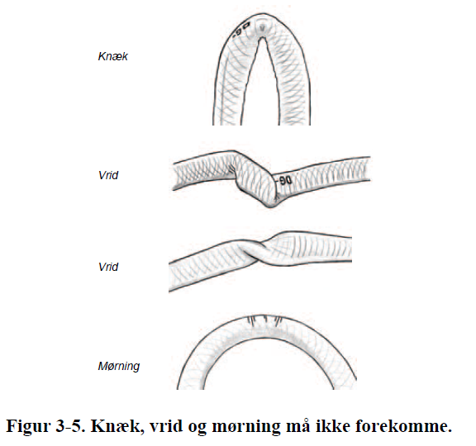
Hvad må brugeren
Visuelle kontroller, herunder kontrol af installationens tæthed ved oversæbning under drifttryk (30 mbar) og visuel kontrol af aftrækssystemet må foretages af brugeren. Alt andet arbejde skal udføres af en vvsinstallatør.

Slide 79
Brændværdier
Ofte opgiver vi den nedre brændværdi for stoffer.
Den nedre brændværdi er den øvre brændværdi fratrukket den energi der er i vanddampen(kondenseringsvarmen)

Slide 80
Kondenseringsvarmen er den energimængde der frigøres når vanddampen fortættes. Altså hvor det går fra damp til væske.
Kondenserende kedler udnytter en stor del af kondenseringsenergien ved at køle røggassen ned.
Det er her igennem man kan opnår en VG på over 100 %
Fortætning er en faseændring eller som det hedder en termodynamisk proces, hvor stof under gasform omdannes til stof på væskeform under frigivelse af termisk energi.

Slide 81
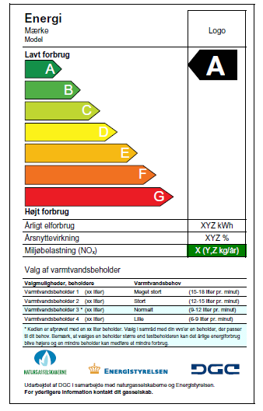
Energimærket
Det er en frivillig ordning det er kun til små kedler og med en effekt under 70 kW

Slide 82
Opdeling af kedler
Termisk lette gaskedler væghængende kedler
Termisk tunge gaskedler normalt gulvmodel
Kedler for gasblæseluftbrænder gulvmodel
Kondenserende kedler i alle modeller

Slide 83
Overordnet for alle kedel typer
Kedlerne skal altid installeres efter fabrikantens installationsvejledning.
De skal kunne betjenes bekvemt, der skal være plads til at foretage vedligeholdelse og eftersyn.
Der må på evt. brandbare omgivelser ikke kunne blive en overfladetemperatur på mere end 80 °C.
Kedlerne må normalt kun installeres i rum med en højde på mindst 1,8 m.
De bør ikke opstilles i våde og fugtige rum og de må ikke udsættes for frost.
Kedler med åben forbrændingskammer skal forsynes med en aftrækssikring.

Slide 84
Termisk lette kedler
Er udført som gennemstrømningskedler med et lille vandindhold i varmeveksleren, typisk ca. 2 - 4 liter.
Det medfører, at kedeltypen kræver en rimelig stor vandmængde gennem varmeveksleren fra ca. 500 - 1000 l/h.
Dette kan medføre knirke lyde som kunden vil klage over, derfor er det altid godt at foretage en knirkeprøve, det gøres ved at stoppe pumpen eller lukke for shuntventilen, kedlen køres op på 80 - 90 °C så åbnes for shunten og pumpen startes. Dette medføre at rørnettet udsættes for en hurtig temperaturstigning, som får rørnettet til at udvide sig.

Slide 85
Fordele
små pladskrav.
mange placeringsmuligheder.
lydsvag kedel.
mange aftræksmuligheder.
Kedeltypen fås med ydelser til næsten alle varmeanlæg i småhuse, de har ydelser fra ca. 4 - 30 kW.
Kedeltypen kan monteres i følgende varianter:
For centralvarme.
For centralvarme og tilslutning til varmtvandsbeholder (varmtvandspriotering).
For centralvarme og varmtbrugsvand (kombikedel).
Kedlerne kan fås med åbent og lukket forbrændingskammer og med de mange aftræksmuligheder, der i øvrigt er.

Slide 86
Opbygning
Gasdel: indeholder en gasbrænder med armatur til styring, regulering og sikring af brænderfunktion.
Vandsiden: Vandsiden i gaskedlen indeholder cirkulationspumpe, varmeveksler til overførsel af energien, en trykekspansionsbeholder og en prioteringsventil til varmtvandsproduktion.
Der er i mange kedelfabrikaterne indbygget en by-passledning for at sikre vandflowet.
Automatik: Styring, regulering og sikkerhedsfunktionerne i kedlen kontrolleres af en automatenhed (kontrolkasse) indbygget i kedlen. Kedlerne er normalt modulerende fra ca. 40 - 100 % af belastningen.

Slide 87
Opbygning
Brænderen
Er oftest fremstillet af en tynd rustfast stålplade og med brænderåbninger udformet som huller, slidser eller lameller.
Den kan også være forsynet med gas fra et fordelerrør (manifold) en dyse og et injektorrør for primærluftindsugning til hver enkelt brænder eller eventuelt til to sæt bestående af flere brændere.
Flammeovervågning
Består i ældre typer normalt af en termoelektrisk vågeblus/tændblussikring. De nye konstruktioner sker flammeovervågningen med en ioniseringsstav anbragt i flammen fra hovedbrænderen.
Tænding
Af vågeblus/tændblus sker ved en gnist (piezotænder) i ældre typer. vågeblusset/tændblusset er altid tændt og når der er varmebehov,vil vågeblusset/tændblusset antænde gassen. Kedler med ioniseringstav sker antændelsen af gassen direkte med tændelektroder.
Gasarmaturet
Gastilførelsen til hovedbrænderen sker i nogle kedeltyper via en vandtryksstyret gasventil, der forhindrer brænderstart, hvis vandet ikke cirkulerer i kedlen.

Slide 90
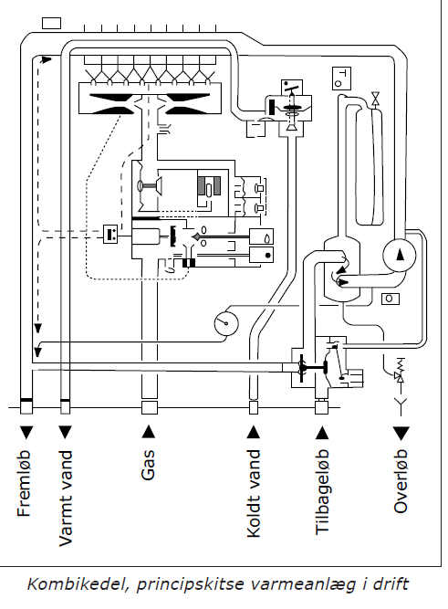

Slide 91
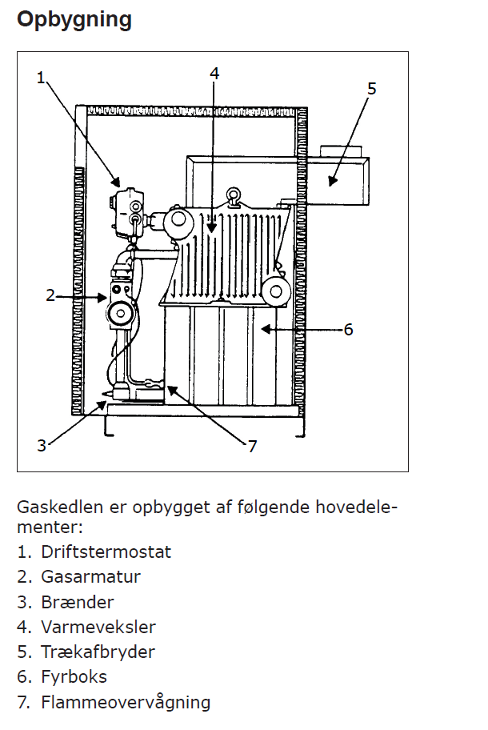
Termisk tunge gaskedler

Slide 93
For at kondenserende kedler skal virke skal returvandet ikke være for koldt. Dette stille krav til temperatursættet

Slide 94
Forbrænding og varmeproduktion
  Kedlen brænder et brændstof (typisk naturgas, olie eller biogas), hvilket producerer varmeenergi.
  Denne varme bruges til at opvarme vand, som cirkulerer i dit varmesystem (radiatorer, gulvvarme osv.).

Slide 95
Kondenseringsprincip
  Når brændstoffet forbrændes, dannes der varme og vanddamp i røggassen.
  I en traditionel kedel ville denne varme og vanddamp blive ledt ud gennem skorstenen.
  I en kondenserende kedel er der imidlertid en ekstra varmeveksler, som køler røggassen ned til under dugpunktet (ca. 56°C for naturgas), så vanddampen kondenserer til væske.
  Kondensationen frigiver den såkaldte latente varme, som udnyttes til at opvarme vandet yderligere.

Slide 96
De 3 termodynamiske love.
0 lov: 2 systemer som her for sig er i termisk ligevægt med et tredje system er i termisk ligevægt med hverandre.
Ændring af tilstandsparametre i systemet kan kun ske som følge af en ydre påvirkning af systemet

Slide 97
1 Lov
Energi kan omdannes fra en form til en anden, men den kan ikke skabes eller ødelægges

Slide 98
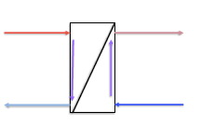
2 Lov
Varme kan ikke spontant( uden en ydre påvirkning) strømme fra en kold region til en varmere.
Fremløbstemperaturen på sekundærside, kan aldrig blive højere end fremløbstemperaturen på primærsiden.

Slide 99
Tilstandsstørrelser
For at forstå hvordan varmpumper virker må vi ha viden om kølemediets tilstandsstørrelser.
Tilstandsstørrelser beskriver et medies tilstand.
Tilstandsstørrelser bliver ikke påvirket av hvordan tilstanden er nået, kun hvilken tilstand f.eks gassen er i.
Tilstandsstørrelserne er:
Temperatur
Tryk
Volumen
Indre energi
Entalpi
Entropi

Slide 100
TILSTANDSDIAGRAM
For at visualisere hvad der sker med et stof i en proces, kan man tegne processen ind i et tilstandsdiagram
Et tilstandsdiagram er et koordinatsystem, hvor der på hver akse er en tilstandsstørrelse.
Der findes forskellige tilstandsdiagram, som viser sammenhængen mellem forskellige tilstandsvariable

Slide 101
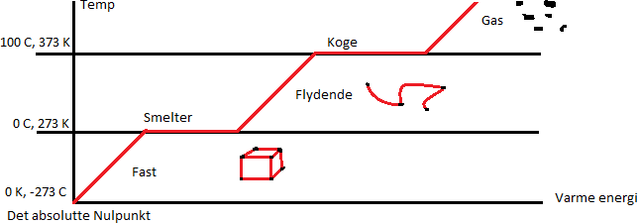
FASESKIFTE
For kemisk stabile og kemisk homogene stoffer sker et faseskift ved konstant temperatur og under udveksling af energi med omgivelserne
Ved en konstant mængde stof, vil den forbrugte energimængde for faseændringen fra væske til gas være lige så stor som den producerede energimængde for faseændringen fra gas til væske – forudsat at trykket er det samme.

Slide 102
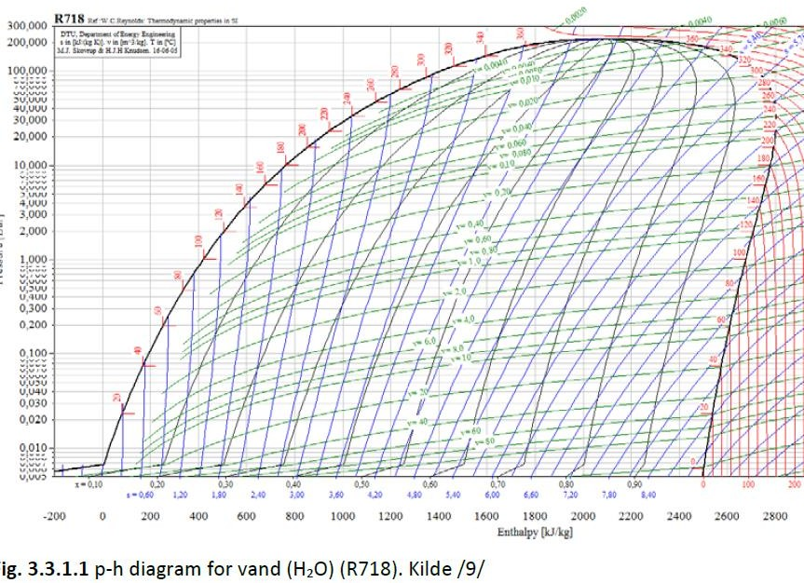
VÆSKE TIL GASFORM
Det skal overføres en del energi når et stof går fra væske til gasform eller omvendt, og det er derfor tider hvor stoffet er delvis væske og gas (to- fase området).
Vi kalder andelen af stoffet der har gasform for gasandel.

